Slide 1

Построение модели промышленного кластера
на принципах экосистемы
Никитин Дмитрий Викторович
Ноябрь 2020 года

Slide 2











Построение модели промышленного кластера на принципах экосистемы
Промышленный кластер – совокупность субъектов деятельности в сфере промышленности, связанных отношениями в указанной сфере вследствие территориальной близости и функциональной зависимости и размещенных на территории одного субъекта Российской Федерации или на территориях нескольких субъектов Российской Федерации.
Экосистема как совокупность участников –
участники, взаимодействующие с между собой и
прямо или косвенно участвующие в «цепочке
ценностей»
Экосистема как площадка товаров и услуг –
площадка, на которой предлагаются различные бесшовно интегрированные продукты и услуги, покрывающие максимально широкий спектр клиентских потребностей одного профиля
Специализированная
организация кластера
Промышленные предприятия
Экосистема как саморазвивающаяся организация – организация, использующая инновационные подходы к управлению и рассматривающие компанию как «живой организм»
Участники
Кластера,
Экосистема как модель проактивная взаимодействия отношений –
модель, отношения в которой базируются на принципах планирования ситуаций успеха сегодня для партнера, завтра для себя, в будущем для всех
Предприятие-производитель конечной продукции
Образовательное учреждение
Объекты
технологической или промышленной инфраструктуры
Инфраструктура кластера

Slide 3
Эволюция Кластера
Будущее
Применение Lean технологий
Проактивное производство и кооперационные лаборатории
Импортозамещение и внутренний рынок
Анализ собственных производственных цепочек
Снижение барьеров вхождения в кластер
Минимизация неиспользуемых отходов производства
Широкий спектр инструментов поддержки от государства
Взаимодействие на принципах комплементарности
Настоящее
Прогрессивная государственная система стимулирования кооперации внутри страны
Отраслевая применимость
Межрегиональность
Стандартизированность
Прошлое
Контроль со стороны государства
Отраслевая зависимость
Возможность получения государственно поддержки
Территориальная близость
Ориентация на монопроизводство

Slide 4
Кластер – Синергетическая кооперация - Экосистема
КЛАСТЕР
Синергетическая
кооперация
Экосистема
Минимальный уровень кооперации 5%
20%+ продукции кластера используется другими его участниками
не более 30% участников кластера могут поставлять менее 20% своей продукции другим участникам или 20%+ закупок конечных участников у иных участников
не более 30% участников кластера, выпускающих конечную продукцию, могут закупать менее 20% продукции у других участников кластера
50%+ всех рабочих мест в кластере высокопроизводительные
Комплементарность в производстве
Взаимодействие по принципу 1+1=3
Снижение входных условий для включения в кластер
Цифровые платформы поиска и подбора контрагентов
Проектное управление в кластере
Формирование общей базы мер поддержки и стимулирования кооперации
Приоретизация импортозамещения
Анализ циклов переработки сырья и открытие новых ниш производства
Цифровое управление проектами
Синергия производственных и социальных процессов
Включение в состав производственного процесса результатов НТИ по альтернативному сырью
Цифровизация платформы виспользования мер поддержки проектов и производств промышленности
Кооперационные лаборатории

Slide 5
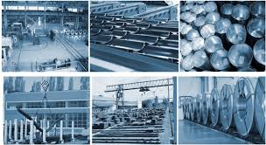
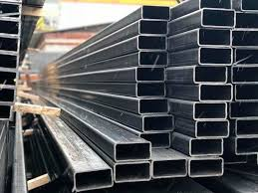


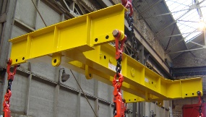
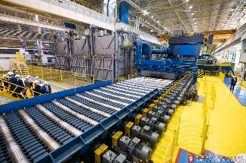

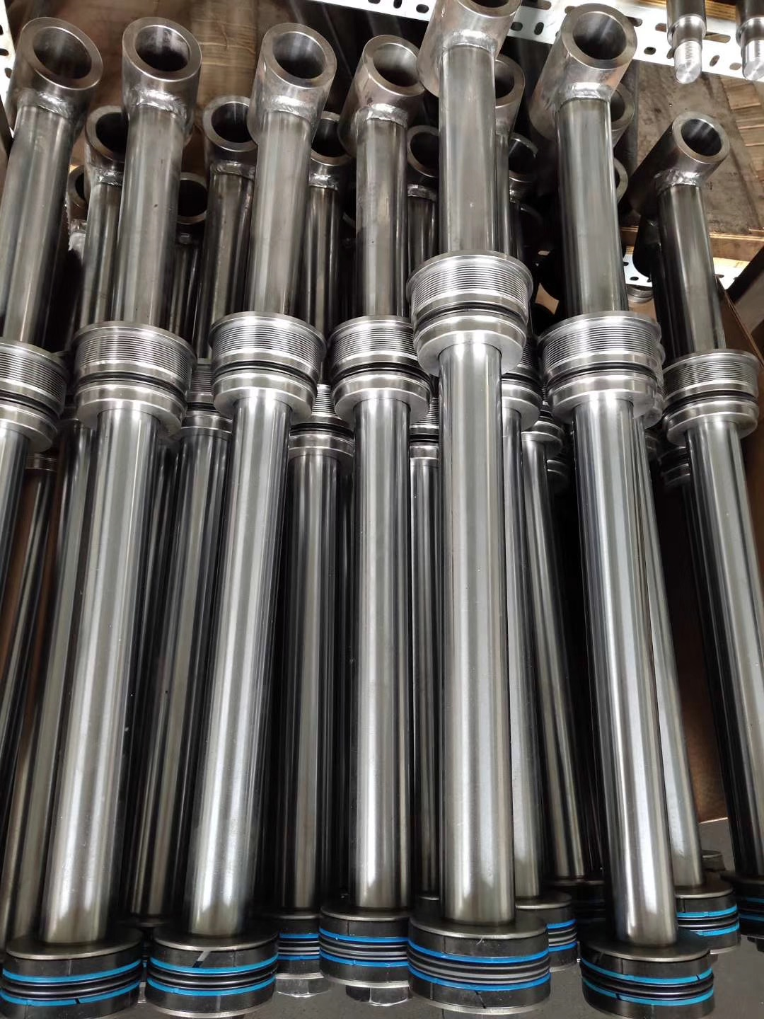

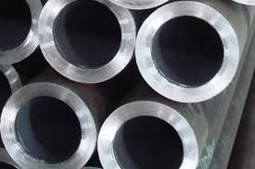
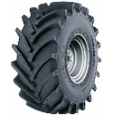
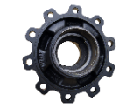
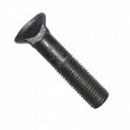
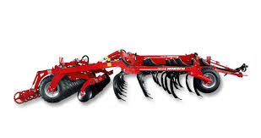
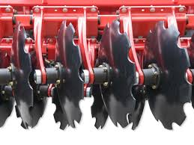
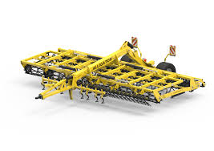
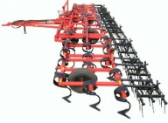
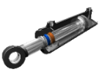
Формирование кластеров – стандартная модель
1 передел
2 передел
3 передел
4 передел
Производство сырья
и материалов
Производство деталей
и комплектующих
Производство узлов
и агрегатов
Сборка и испытания конечной продукции
Кластер металлообработки – стандартная модель
Гидроузлы, гидроцилиндры
Детали цилиндрических передач, детали для трансмиссии, металлоконструкции
Подшипники, ролики для подъемного механизма
Траверсы
Металлопрокат листовой, металлопродукция
Гидравлика в металлургии
штоки
для гидроцилиндров
Грейферы
Кластер сельхозмашиностроения-стандартная модель
Колеса
Ступицы
Метизы
Трубы/профиль для штанг, штоки
для гидроцилиндров
Металлопрокат листовой, металлопродукция
Комплектующие к с/х технике
Гидроцилиндры
Культиваторы, плуги, бороны

Slide 6
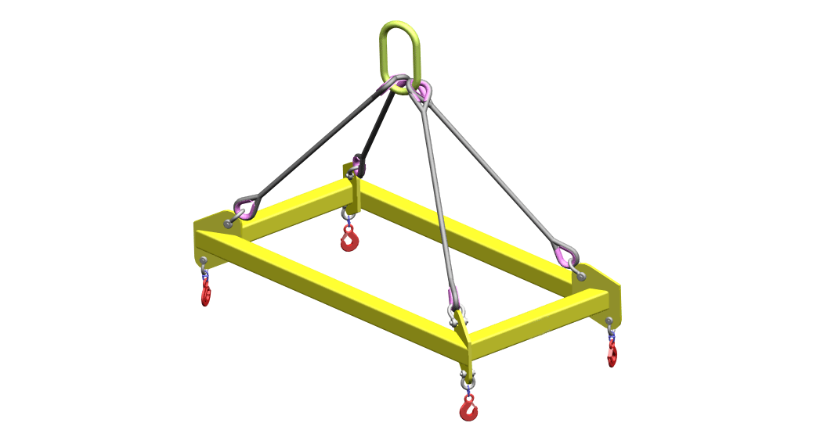
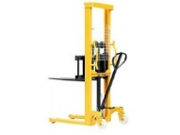

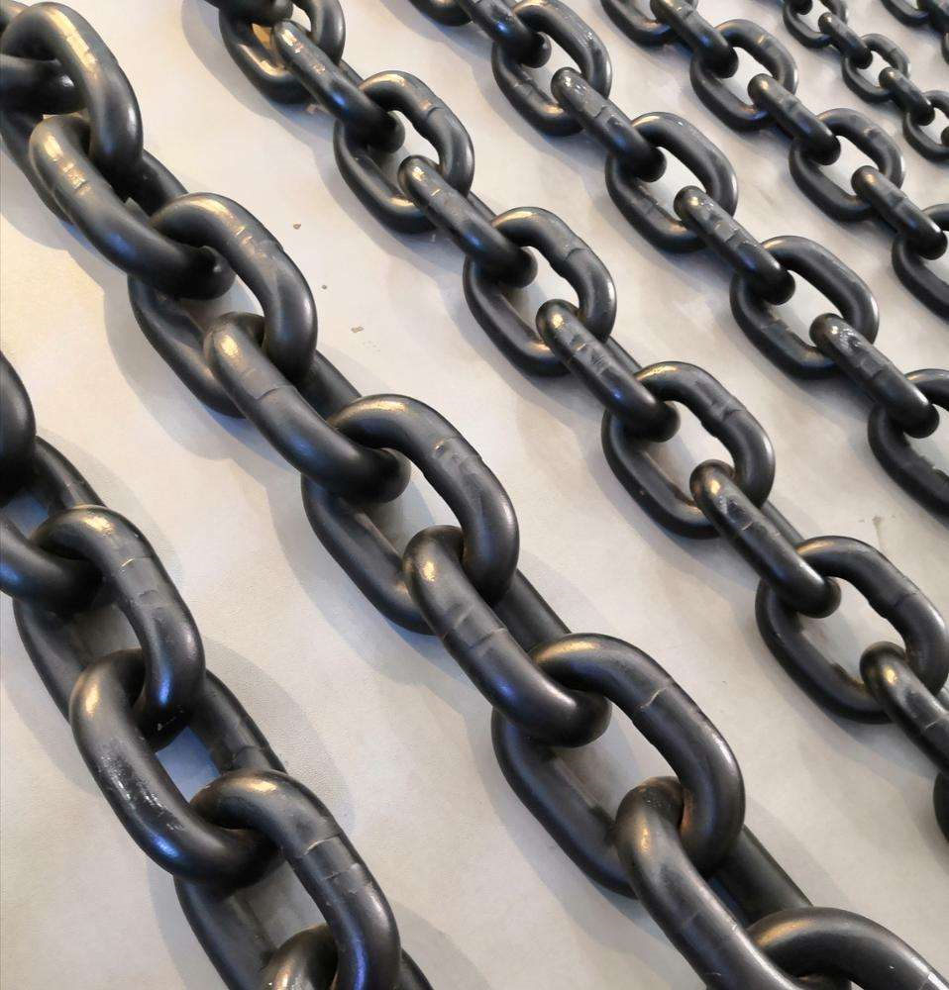


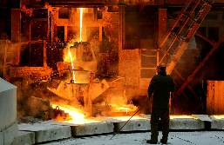
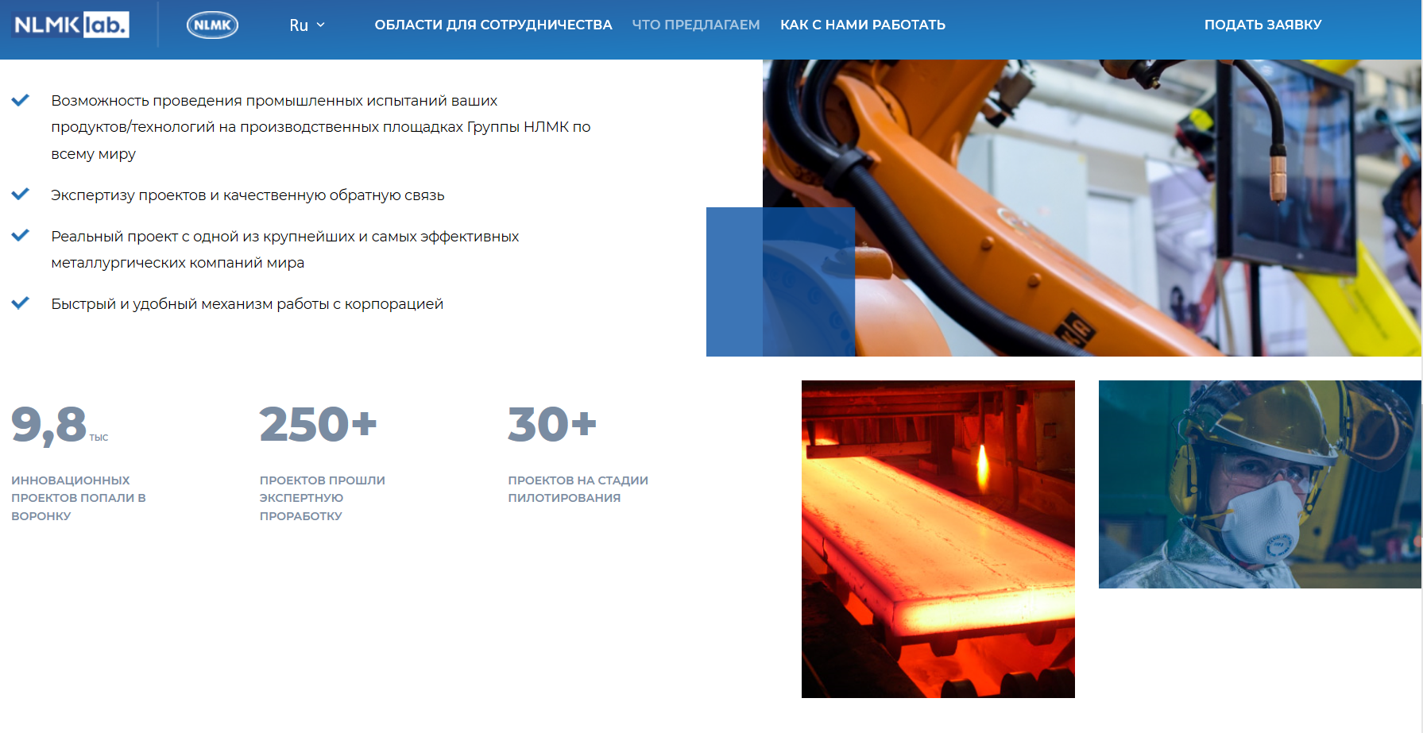
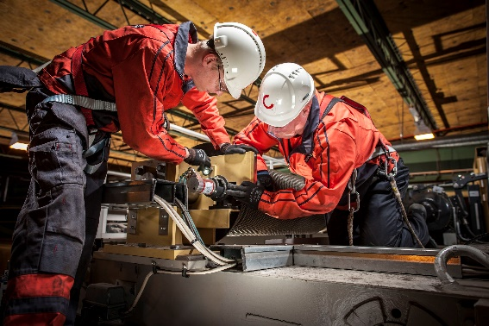

Формирование модели кластера - экосистемы
1 передел
2 передел
3 передел
4 передел
Производство сырья
и материалов
Производство деталей
и комплектующих
Производство узлов
и агрегатов
Сборка и испытания конечной продукции
Пример создания Кластер-экосистемы металлообработки в Липецкой области
Детали цилиндрических передач, детали для трансмиссии, металлоконструкции
Гидроузлы, гидроцилиндры
Траверсы, Грейферы
Металлопрокат листовой, металлопродукция
Подшипники, ролики для подъемного механизма
Приоретизация НТИ в производстве
Рециклинг отходов производства
штоки
для гидроцилиндров
Трансмиссии
Подъемный механизм
Передача на аутсорсинг части функций ПАО НЛМК - синергия на базе действующих производств через создание промежуточных переделов с передачей оборудования, персонала и технологий. Освоение новых производственных ниш через проектное управление. Создание новых импортозамещающих производств внутри региона по принципам производственного инжиниринга.
цепи
Кооперационные лаборатории – синергия действующих производств
Инструменты поддержки кооперации и промышленного производства

Slide 7

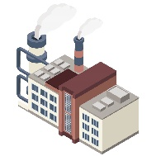
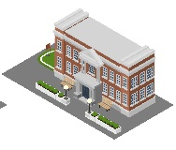

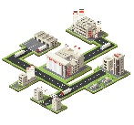
Маркетплейс для кластера-экосистемы металлообработки Липецкой области
КЛАСТЕР-СИНЕРГИЯ-ЭКОСИСТЕМА
41 постановление
От 10 промышленных предприятий
ФРП
(льготные займы)
Крупный производитель сырья/конечной продукции (производство и поставка в ЛО и другие регионы)
719 постановление
Средние и высшие учебные заведения (подготовка кадров)
Банки
(кредиты)
191 постановление
АСИК (Ассоциация сварки и контроля)
Площадка инфраструктуры (Технопарк/индустриальный парк/ОЭЗ ППТ)
496 постановление
Зоны роста и развития
СПИК 2.0
Кооперационные лаборатории
Производственный инжиниринг

Slide 8
Планируемый эффект от реализации
Для предприятий
Для региона
Для страны
Сокращение издержек
Разработка новых продуктов
Получение доступа к новым рынкам
Упрощенный доступ к льготным механизмам финансирования
Прогнозирование рисков
Проникновение в клиента
Автоматизация производственных процессов
Повышение производительности труда
Создание новых производств
Инвестиции в регион
Увеличение числа налогоплательщиков и поступлений в бюджет
Создание новых рабочих мест
Минимизация количества отходов производства
Повышение здоровой конкуренции на рынке
Увеличение товарооборота
Рост импортозамещения
Рост экспорта
Рост ВВП
Рост уровня числа занятых в производстве
Рост не сырьевой доли доходов
Развитие прикладного высшего образования
Сокращение оттока высококвалифицированных кадров
Цифровизация промышленного производства

Slide 9

Благодарю за внимание!
Дмитрий Никитин. 2020 год

